Slide 1

VolunMap
Интерактивная карта волонтёрских инициатив и НКО
Цифровая платформа для поиска, координации и учёта волонтёрской деятельности

Slide 2


Проблема
Разрозненность
Информация о волонтёрских проектах разбросана по сайтам и соцсетям
Сложный поиск
Нет единого места для подбора мероприятий по интересам и локации
Нет учёта
Организаторам сложно привлекать и учитывать добровольцев

Slide 3




Решение
VolunMap объединяет все волонтёрские инициативы региона в едином цифровом пространстве
Интерактивная карта
ИИ-подбор
Все инициативы на карте
Персонализированные рекомендации
Электронные сертификаты
Волонтёрская книжка
Автоматическая выдача
Учёт часов онлайн

Slide 4

Потребительские сегменты
B2C
B2B
Студенты, школьники, молодые специалисты, активные горожане
НКО, благотворительные фонды, волонтёрские центры, корпоративные программы
B2G
Органы власти, молодёжные и ресурсные центры добровольчества
География: Москва → масштабирование на регионы России

Slide 5
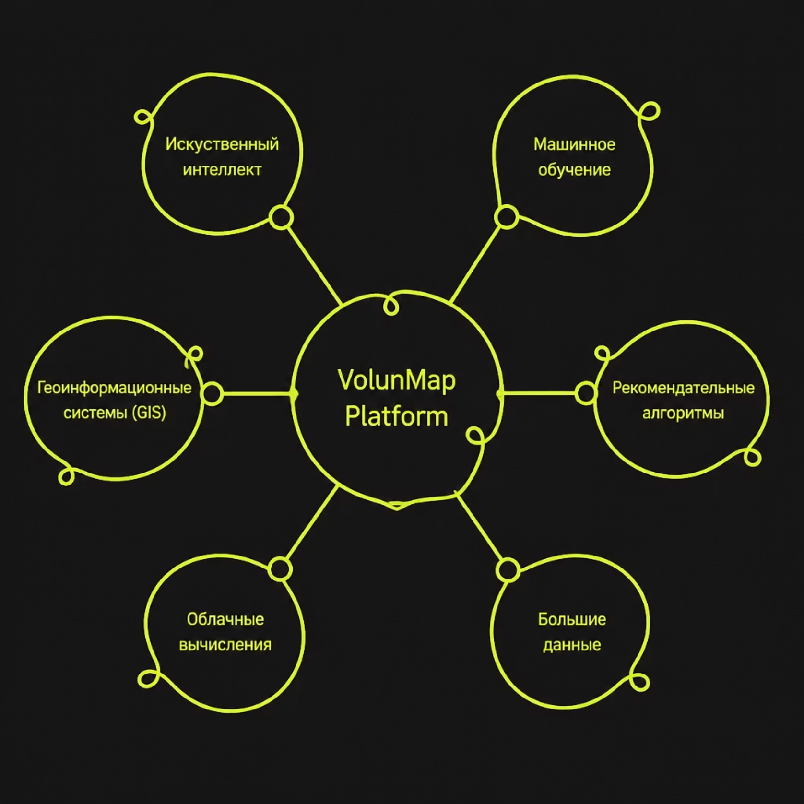
Технологии
Ключевые технологии
ИИ анализирует интересы, локацию и историю участия
GIS-сервисы для интерактивной карты
Облачная архитектура — высокая масштабируемость
ИСКУССТВЕННЫЙ ИНТЕЛЛЕКТ
SAFENET
КРИТИЧЕСКИЕ ТЕХНОЛОГИИ РФ

Slide 6
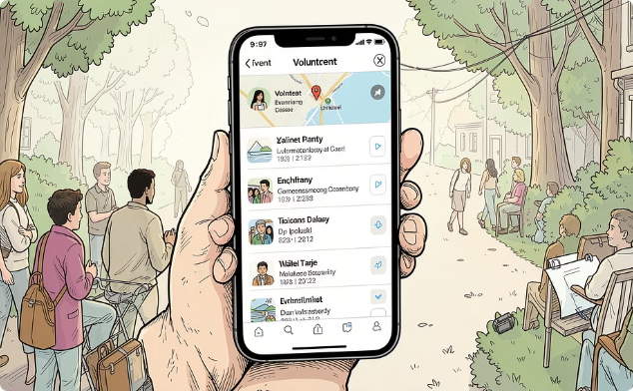

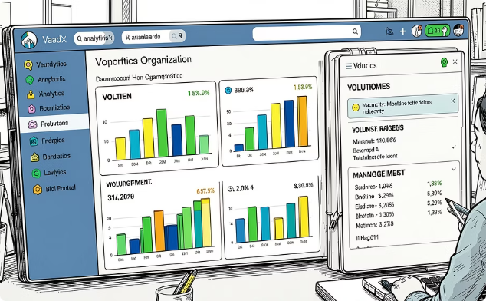
Функционал платформы
Поиск и регистрация
Учёт и сертификаты
Кабинет организатора
Умный подбор мероприятий, регистрация, уведомления
Электронная книжка, подсчёт часов, автоматические сертификаты
Публикация мероприятий, управление участниками, аналитика

Slide 7

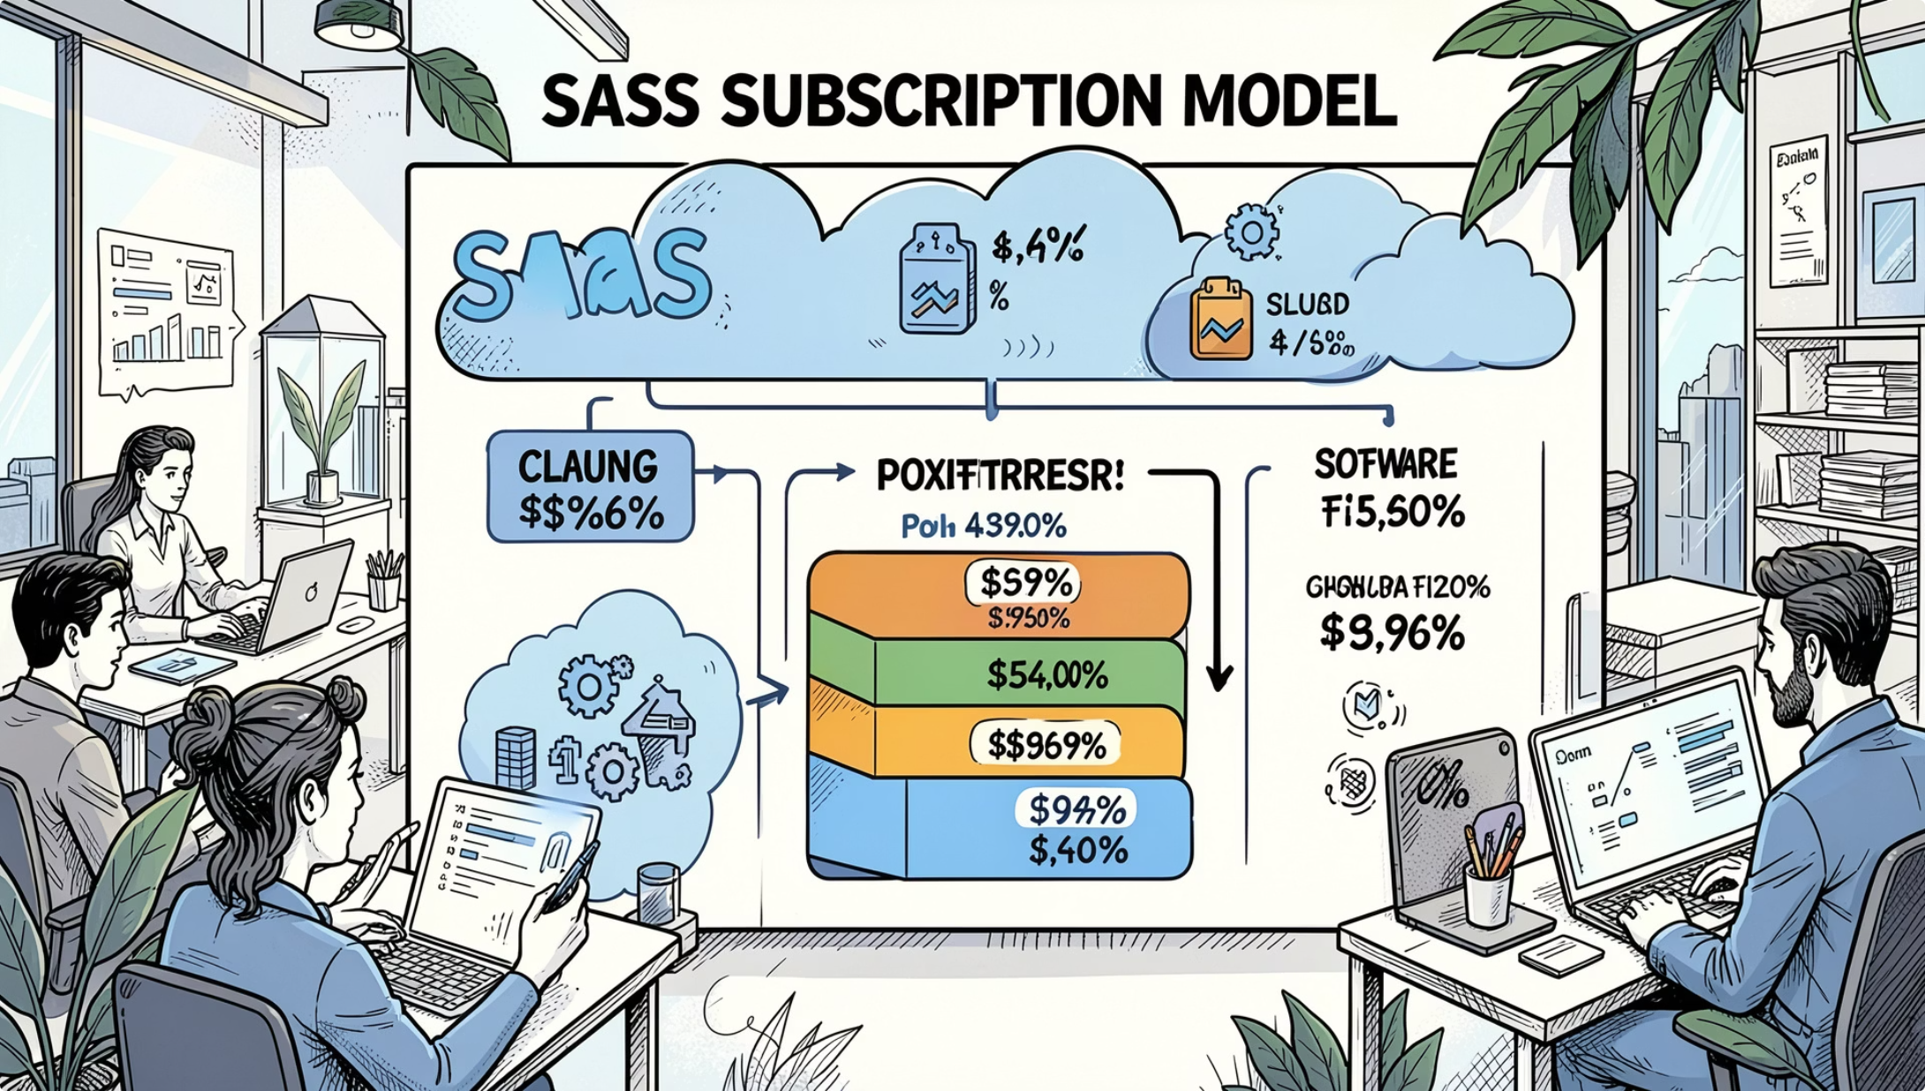


Бизнес-модель
SaaS-подписка
Для НКО и корпоративных программ
Корпоративные лицензии
Интеграция с HR и образовательными платформами
Гранты и госпрограммы
Поддержка добровольчества

Slide 8


Конкуренты и преимущества
Добро.рф · Волонтёры Победы · ProCharity · Добро.Mail.ru · VK Добро · Мосволонтёр · Idealist
Единое пространство
Все инициативы региона на одной карте
Персонализация
ИИ-подбор по интересам и геолокации
Цифровая история
Верифицированные сертификаты и учёт часов

Slide 9

Уровень готовности — TRL 3–4
Прототип
Пилот
Концепция
MVP
Интерфейс и архитектура — готово
Тестирование с НКО Москвы — план
Анализ рынка и требования — готово
Разработка и интерактивная карта — следующий этап
Проведён анализ рынка, определены функциональные требования, подготовлены прототип интерфейса и архитектура системы.

Slide 10

План развития: 6–12 месяцев
01
MVP
Мобильное приложение + веб-платформа
02
Интерактивная карта
Реализация GIS-функционала
03
Пилот
Тестирование с НКО Москвы и РосНОУ
04
Партнёрства
Соглашения с фондами, НКО, гранты

